Slide 1
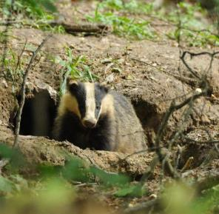
Domaine D3 Nancy
-
Intérêt du parcours GMNOB
Déroulé de la formation
-
François Lebourgeois : responsable D3 Nancy en 2A

Slide 2
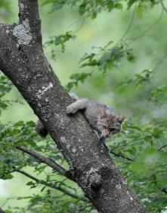
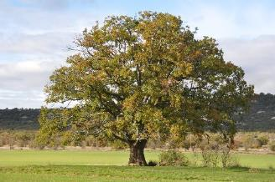
Intérêt du parcours GMNOB
Gestion des milieux naturels ouverts et boisés
Une progression pédagogique pensée
1er semestre
Les bases
Bases de l’analyse des écosystèmes (forestiers et peu anthropisés)
Acquisition de méthodes et d’outils (terrain, stats, SIG)
Approches scientifiques du fonctionnement des écosystèmes et de l’écologie végétale
Contexte social, politique et économique de la conservation

Slide 3
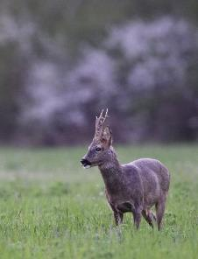
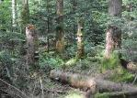
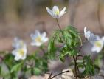
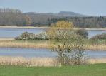
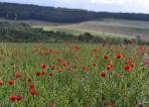
Intérêt du parcours GMNOB
2e semestre
Approfondissement et application
Approfondissements et utilisation des outils en projet (stats, géomatique, éventuellement botanique)
Problématiques et méthodes de gestion appliquées à des objets ou des milieux spécifiques : faune sauvage, milieux ouverts, eau et milieux humides
Approche par projet à visée opérationnelle
En 3A : professionnalisation
Méthodes de gestion de la conservation
Coresponsables de la dominante GMN : Philippe Durand et Jean-Claude Gégout

Slide 4
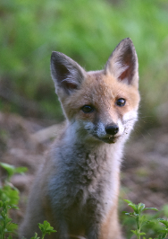
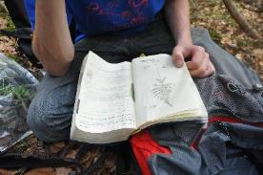
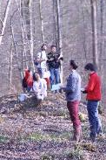
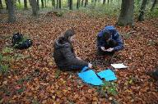
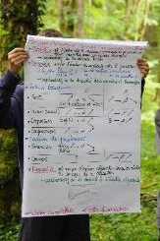
Intérêt du parcours GMNOB
Parcours cohérent
Identification claire par les employeurs
Compétences techniques solides
Opérationnalité des approches
Compatibilité avec le diplôme d’établissement en sciences et ingénierie forestières (SIF) sous conditions

Slide 5
Déroulé du parcours, premier semestre
Statistiques. SESG. Langues. Sport.
SC APT
Mécanique
des milieux continus
SC-APT
UC1
Diagnostic des
écosystèmes
forestiers
(DEF3)
SC D3
Méthodes et outils d'analyse spatiale (GTDE)
SC D3
Politique, économie,
anthropologie,
droit de
l’environnement
UC2
Biodiversité
végétale
L’UC2 n’est
pas échangeable.
SC D3
BSTIE
Bases scientifiques et techniques de l'ingénierie écologique
SC D3
ITTE
(traitement
des eaux)
SC D3
Outils
(Stats)
SC D3
Politique, économie,
anthropologie,
droit de
l’environnement
L’UC1 n’est
pas échangeable.
septembre octobre novembre décembre
janvier février
D3 parcours Gestion des milieux naturels ouverts et boisés
D3 parcours libre

Slide 6
Déroulé du parcours, second semestre
en rouge : D3 parcours GMNOB en vert : D3 parcours libre
UC3
Faune sauvage, forêts, milieux naturels : interactions et gestion multifonctionnelle
Nancy ou
Palaiseau
UC4
Écologie
urbaine
(=> DA IEVU)
ou
Génétique et reboisement (=> SIF)
ou
Télédétection appliquée à la forêt
ou
Palaiseau
Nancy ou Palaiseau
UC5
Milieux humides : connaissance écologique fonctionnelle et floristique
Nancy ou
Palaiseau
UC6
Principes de la
sylviculture
Nancy ou Palaiseau
février
mars
Langues et sports Langues et sports
Erasmus difficilement compatible avec parcours GMNOB.

Slide 7
Déroulé du parcours, second semestre
en rouge : D3 parcours GMNOB en vert : D3 parcours libre
Projet Biodiversité végétale et gestion multifonctionnelle des écosystèmes prairiaux et forestiers
UC8
au choix :
Milieux verts
ou
Droit et fiscalité en forêt
UC7 tournée au choix :
Aqui-taine
ou
Sylvicul-ture et multi-fonc-tionna-lité
obli-gatoire SIF
Structure, dynamique, diagnostic patrimonial et distribution des espèces végétales et des communautés à l’échelle d’une région naturelle.
Projet Aménagement Forêt Eau (PAFE) obligatoire SIF
Répartition entre 2 terrains :
un « eau », un « forêt »
UE Projet opérationnel
Projet
l’un des deux ci-dessus à Nancy (8 semaines),
ou
un à Palaiseau ou Orléans (6 sem.).
avril
mai
juin

Slide 8
